Slide 1
ÇEDES PROJESİ (Çevreme Duyarlıyım Değerlerime Sahip Çıkıyorum)
GÜCE İMAM HATİP ORTAOKULU
GÜCE ANADOLU İMAM HATİP LİSESİ

Slide 2
İÇİNDEKİLER
YAPILAN ÇALIŞMALAR
AYIN DEĞERLERİ

Slide 3
Yapılan Çalışmalar
Yaşlı Ziyareti
Kitap Fuarı Gezisi
Giresun Kalesi Gezisi
Espiye Gençlik Merkezi Gezisi
Kermes(Filistin Yararına)

Slide 4
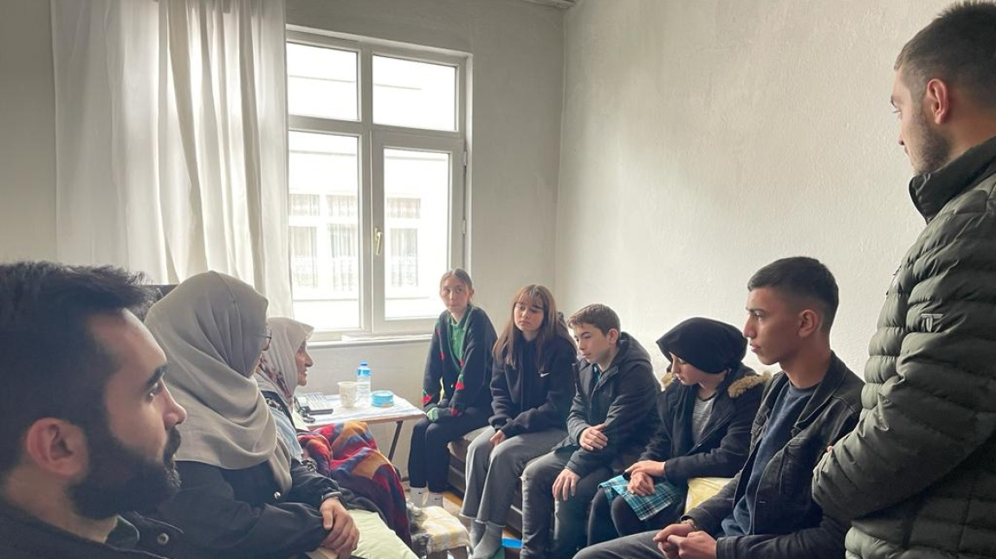
Yaşlı Ziyareti
İlçemiz Milli Eğitim Müdürlüğü, Gençlik Spor Müdürlüğü ve Müftülüğümüz tarafından yürütülmekte olan ÇEDES (Çevreme Duyarlıyım Değerlerime Sahip Çıkıyorum) projesi kapsamında ilçemiz merkezinde yaşlı ziyaretlerinde bulunduk. Ziyaretlerimize ilçemiz okullarından öğretmenlerimiz, öğrencilerimiz ve müftülükten vaiz hocamız katılım sağladı. Projemizin iyi örnekleri arttırması dileğiyle…

Slide 5
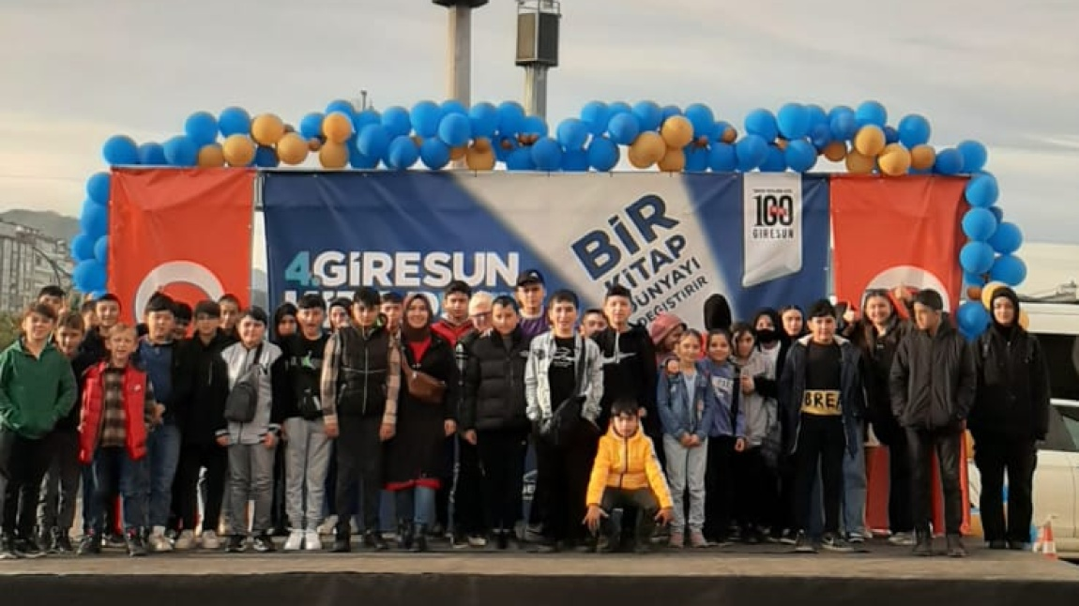
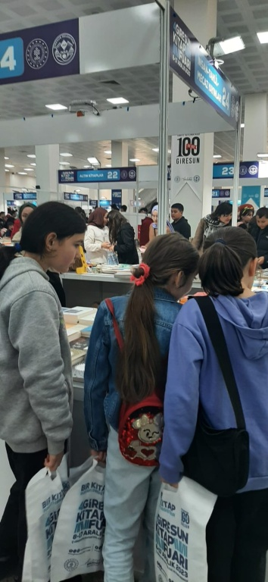
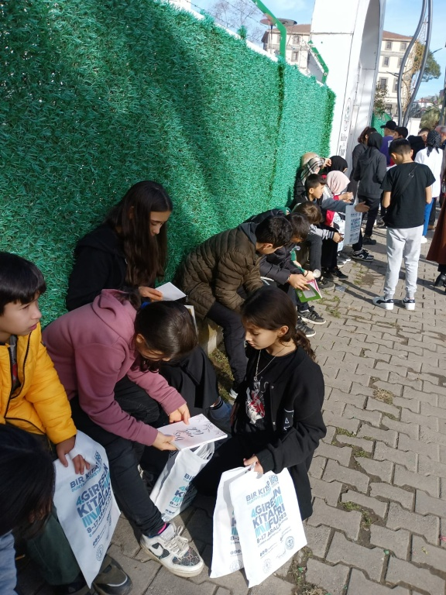
Giresun 4.Kitap Fuarı
Okulumuz öğrencileri ile Giresun'da düzenlenen 4. Kitap Fuarına gezi düzenledik. Öğrencilerimiz kitap yazarları ile tanılma fırsatı buldu. Fuarda ilgi alanlarına göre kitaplar satın aldılar. Emeği geçen öğretmenlerimize teşekkür ederiz.

Slide 6
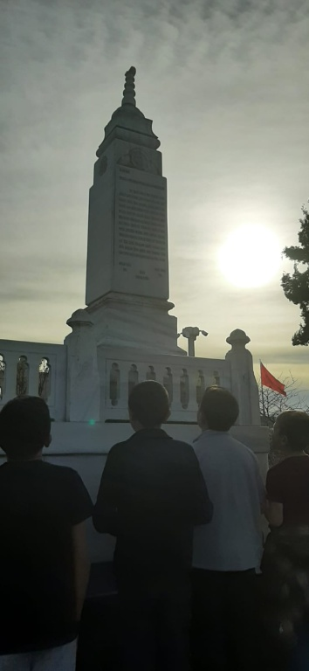
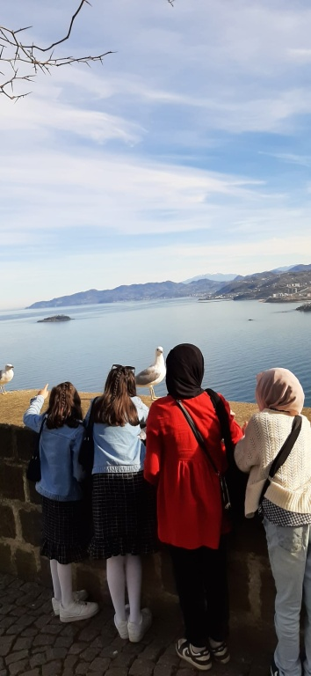
Giresun Kalesi Gezisi
Okulumuz öğrencileri ile Giresun Kalesine gezi düzenledik. İlimizin tarihi ve kültürel mirası olan kalede güzel vakit geçirdiler. Emeği geçen öğretmenlerimize teşekkür ederiz.

Slide 7
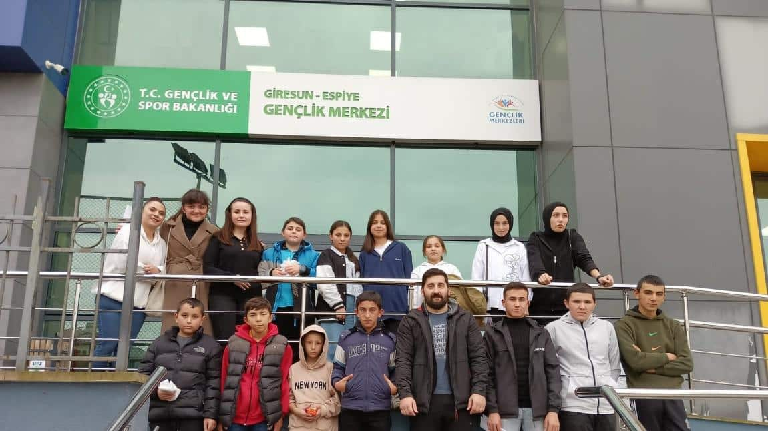
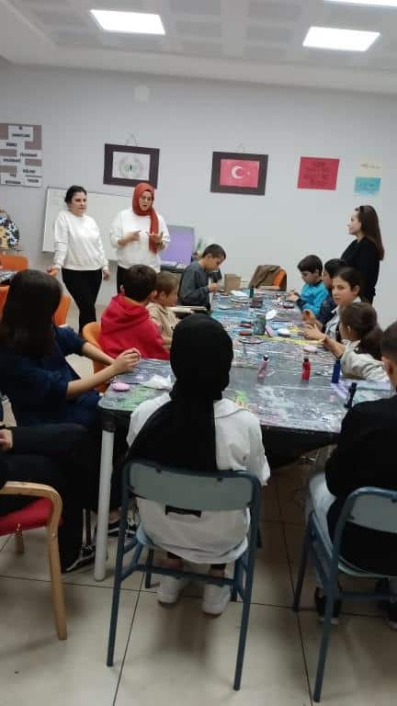
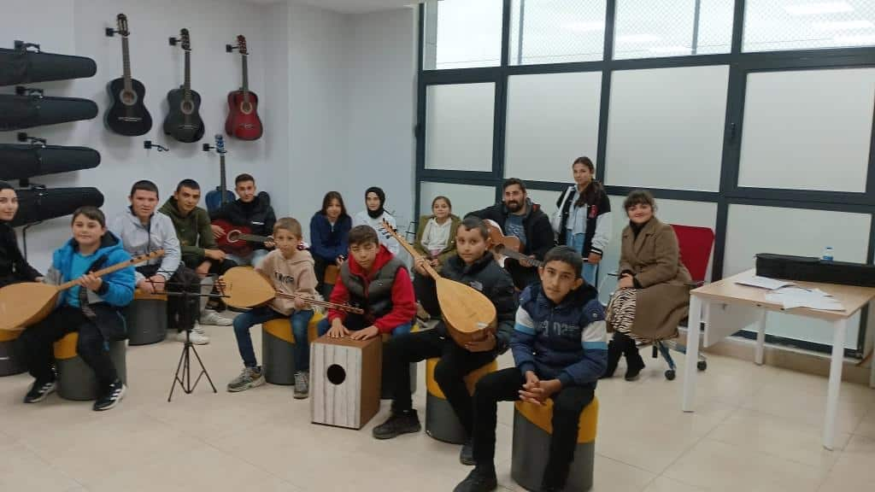
Espiye Gençlik Merkezi Ziyareti
Okulumuzda uygulanan Çevreme Duyarlıyım Değerlerime Sahip Çıkıyorum (ÇEDES) projesi kapsamında aralık ayı gezimizi Espiye Gençlik Merkezi'ne yaptık. Gezimizde öğrencilerimiz gençlik merkezini gezdiler, taş boyama ve resim yapma atölyelerine katıldılar. Ek olarak gençlik merkezleri ve kampları hakkında bilgilendirildiler. Espiye Gençlik Merkezi müdürü sn. Hasan Tolga CEBECİ başta olmak üzere bizleri hoş bir şekilde karşılayan ve misafir eden tüm öğretmenlerimize ve çalışanlara teşekkür ederiz.

Slide 8
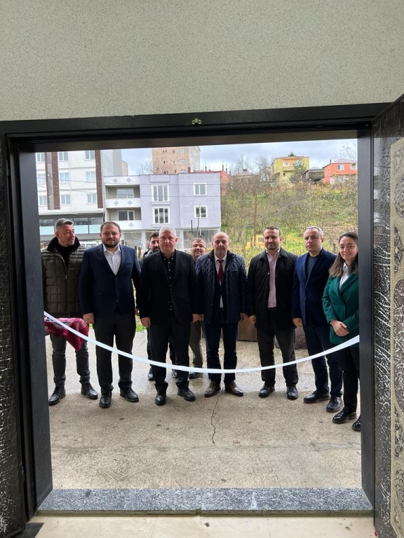
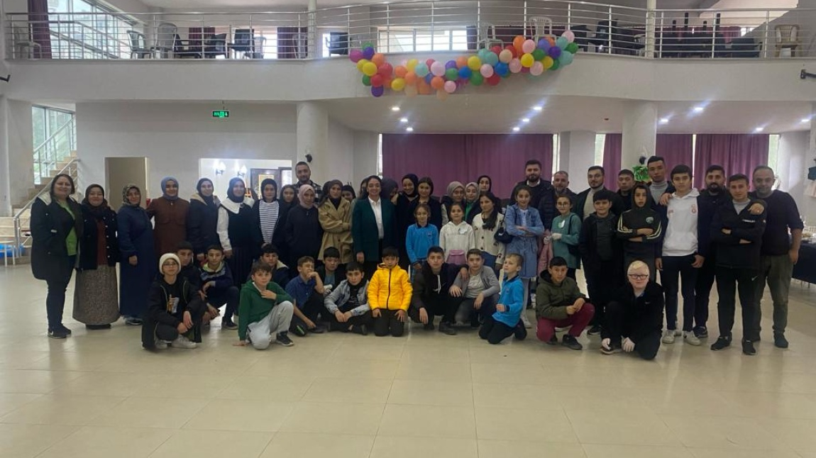
Filistin Kermesi
Okul Aile Birliğimiz ve okulumuzda uygulanan Çedes Projesi kapsamında Filistin'e destek amaçlı düzenlenen kermesimizi 13 Aralık Çarşamba günü Güce Belediyesi Sosyal Tesislerinde gerçekleştirdik. Katılım gösterip destek sağlayan heskese teşekkür ederiz.

Slide 9
ÇEDES PROJESİ KAPSAMINDA AYIN DEĞERLERİ
Okulumuzda 2023-2024 Eğitim Öğretim Yılı ÇEDES (Çevreme Duyarlıyım Değerlerime Sahip Çıkıyorum) projesi uygulamaya konuldu. Projeden sorumlu öğretmen Dilek KORKMAZ önderliğinde giriş katında bulunan bir panomuz ÇEDES panosu olarak belirlendi.
Her ayın konusuna uygun pano hazırlanarak öğrencilerde farkındalık oluşturmak hedeflenmektedir.

Slide 10
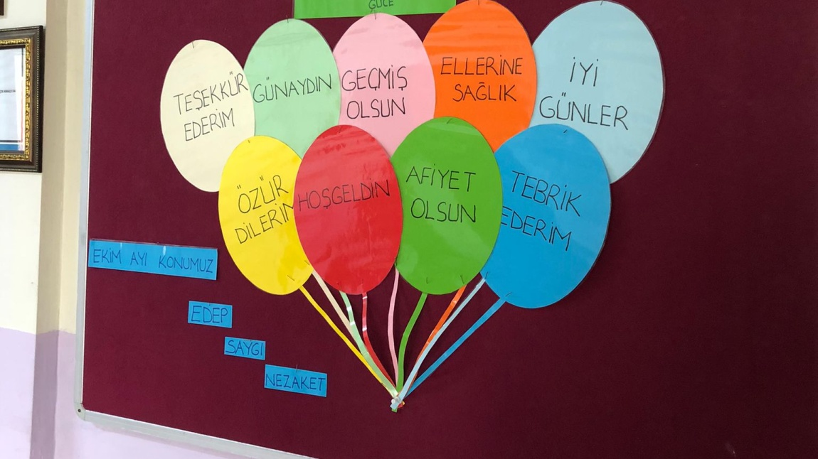
Kasım Ayı Değerleri – Edep, Saygı ve Nezaket
Ekim ayı değerlerimiz olan edep, saygı ve nezaket değerleri kapsamında hazırlandı. Projemiz kapsamında panomuz aylık değerlere göre güncellenecektir.

Slide 11
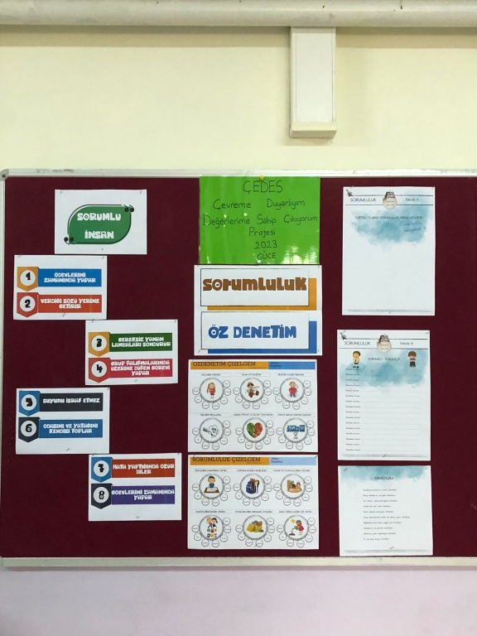
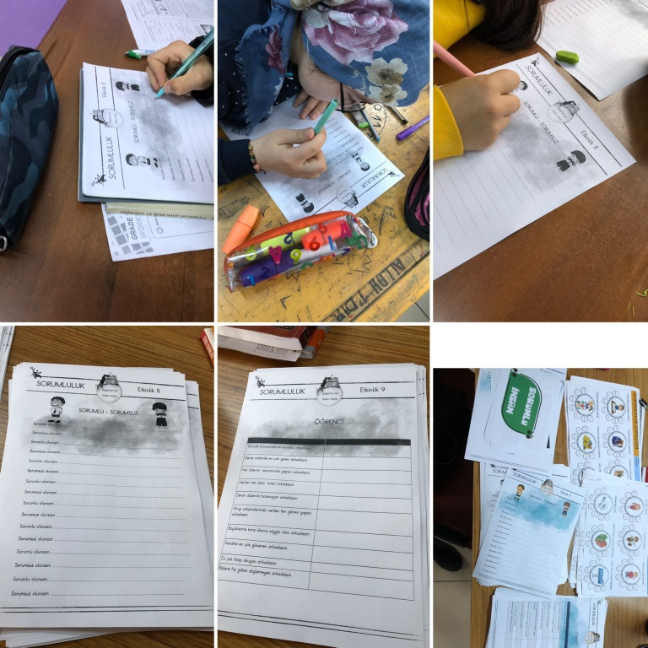
Kasım/Aralık Ayı Değerleri – Sorumluluk ve Özdenetim
Çevreme Duyarlıyım Değerlerime Sahip Çıkıyorum (ÇEDES) projemizde kasım ayı temamız sorumluluk ve özdenetimdir. Bu ayki temamız kapsamında proje panomuzu güncelledik.

Slide 12
Ocak Ayı Değerleri - Yardımseverlik
Çevreme Duyarlıyım Değerlerime Sahip Çıkıyorum (ÇEDES) projemizde Ocak ayı temamız yardımseverliktir. Bu ayki temamız kapsamında proje panomuzu güncelledik.

Slide 13
Dinlediğiniz İçin Teşekkür Ederiz.

